Slide 1

第二期大學社會責任實踐計畫(USR)
(University Social Responsibility, USR)
徵件說明
第三期USR計畫尚未公布
此為第二期(109-111年)徵件說明簡報，僅供參考

Slide 2
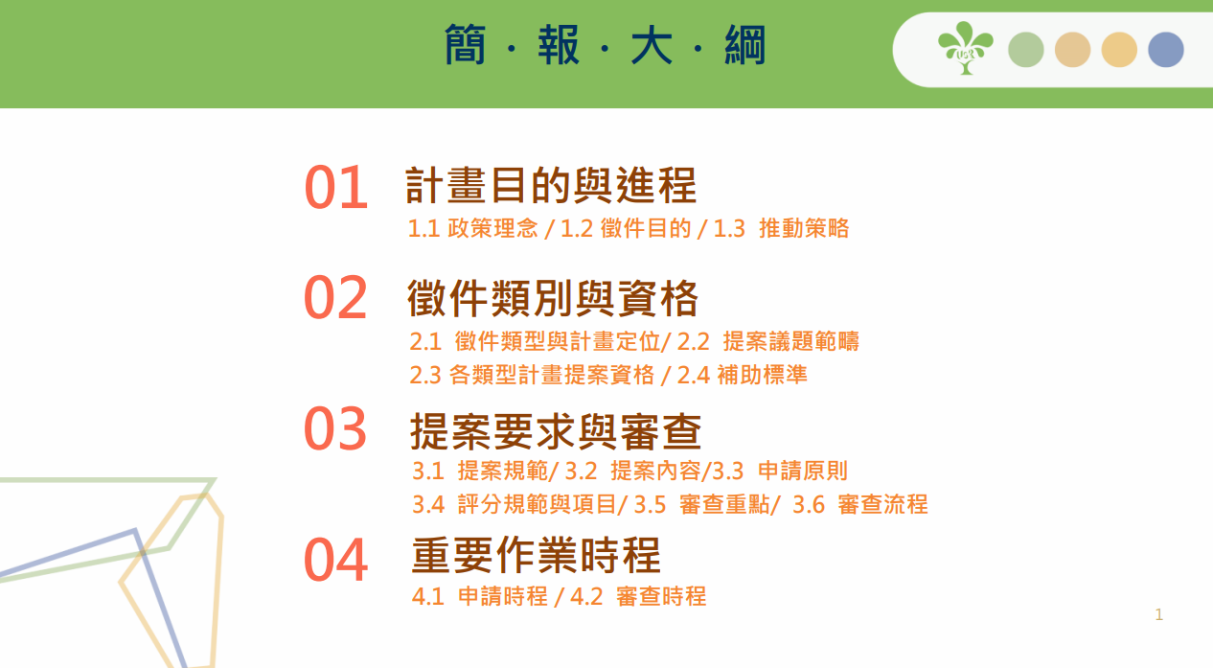
3.1 申請須知/ 3.2 評分規範及項目/ 3.3 審查重點

Slide 3
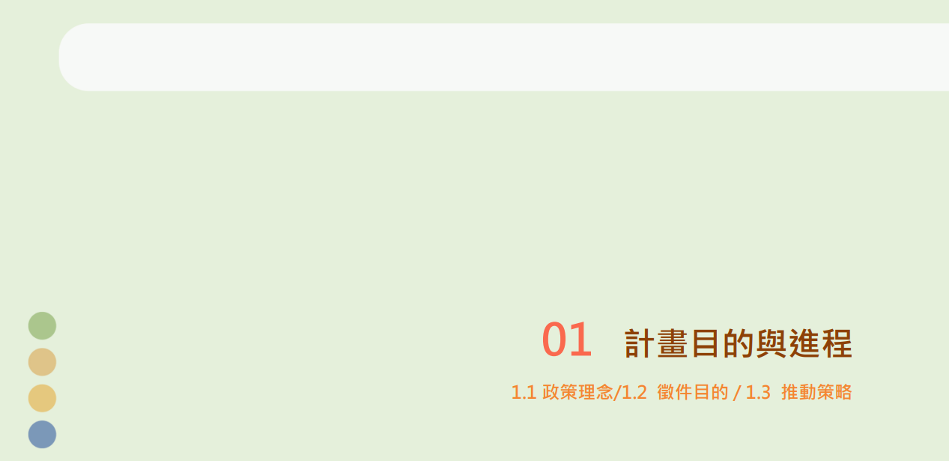

Slide 4
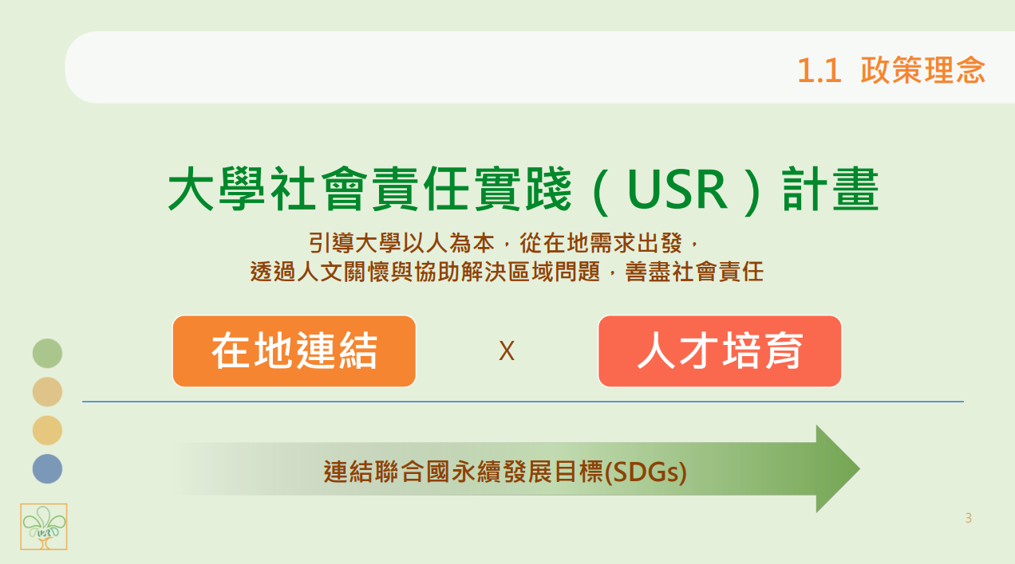

Slide 5
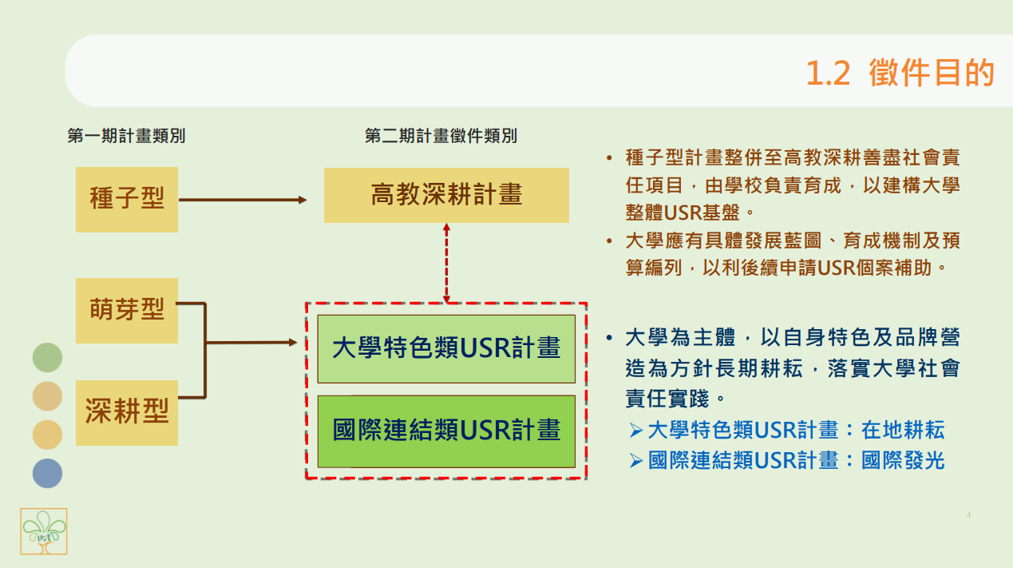

Slide 6
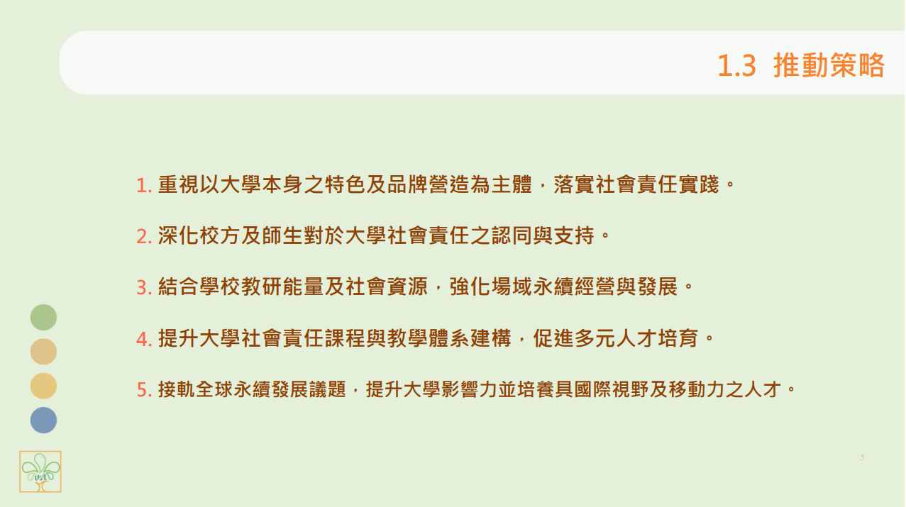

Slide 7
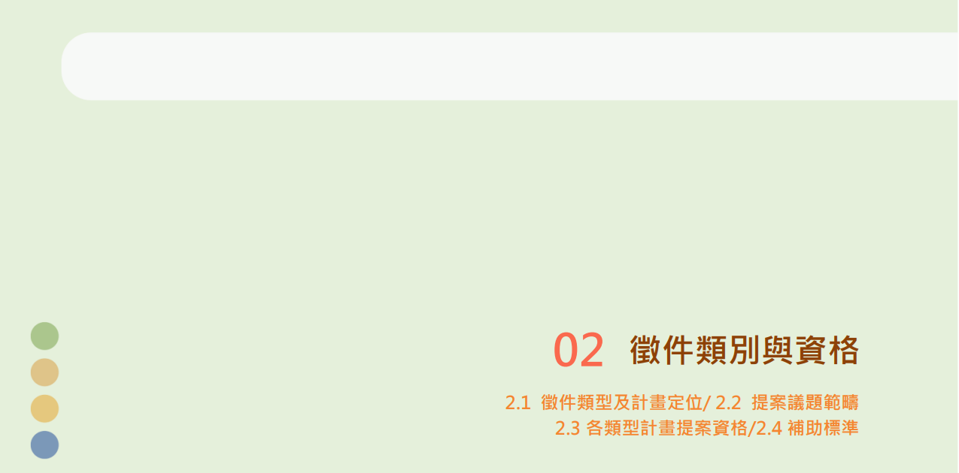

Slide 8
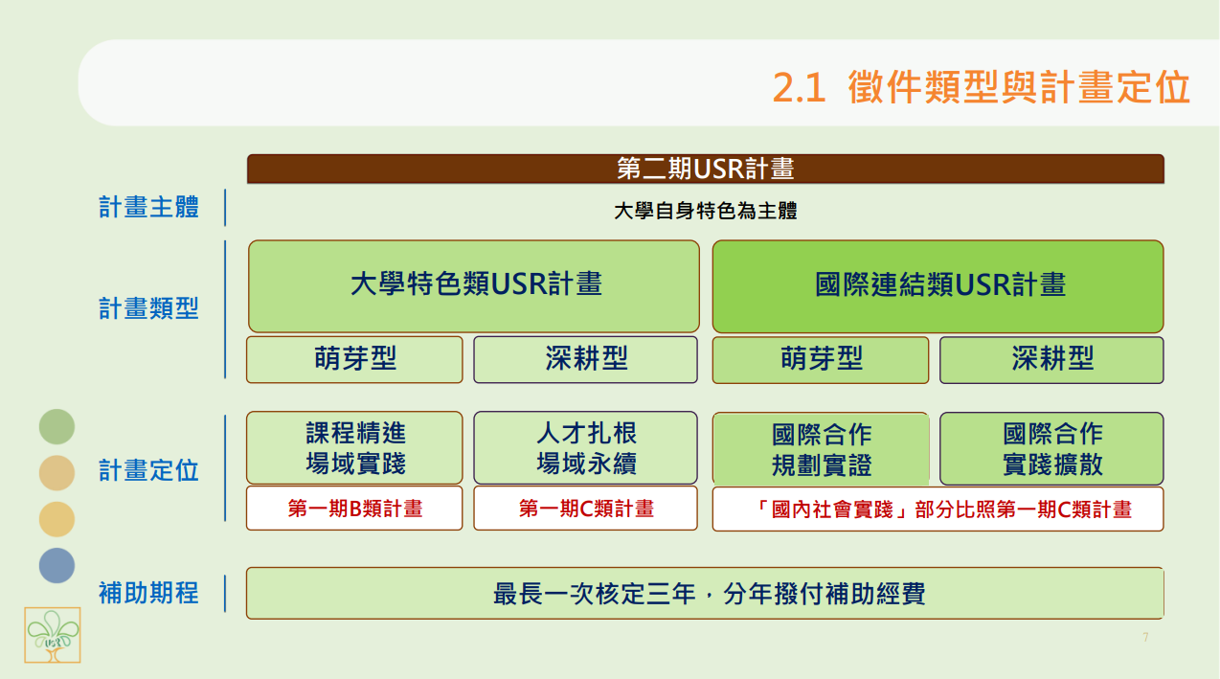
第三期USR計畫
第二期B類計畫
第二期C類計畫
第二期C類計畫

Slide 9
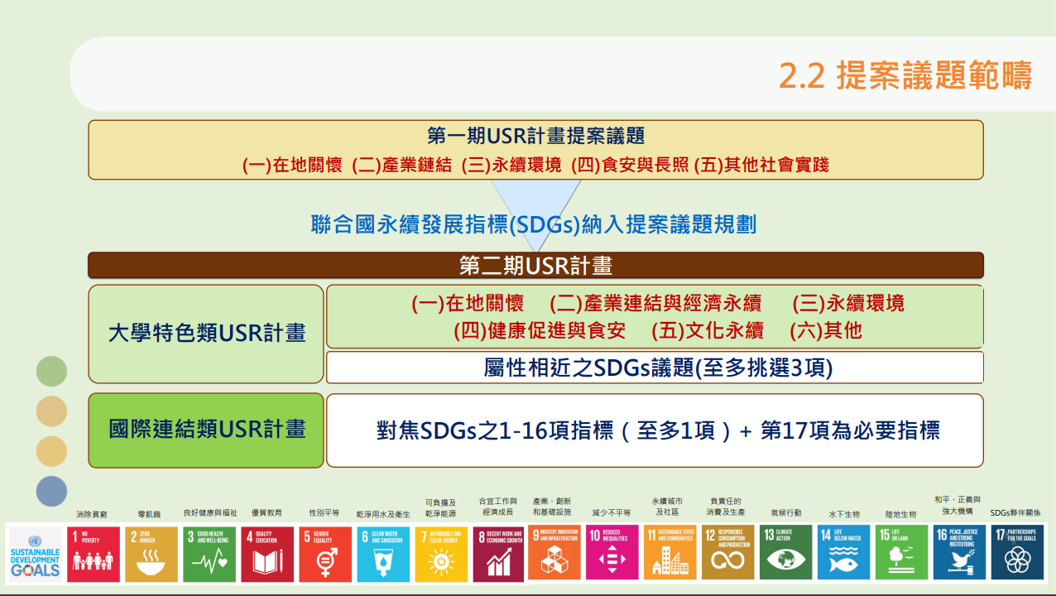

Slide 10
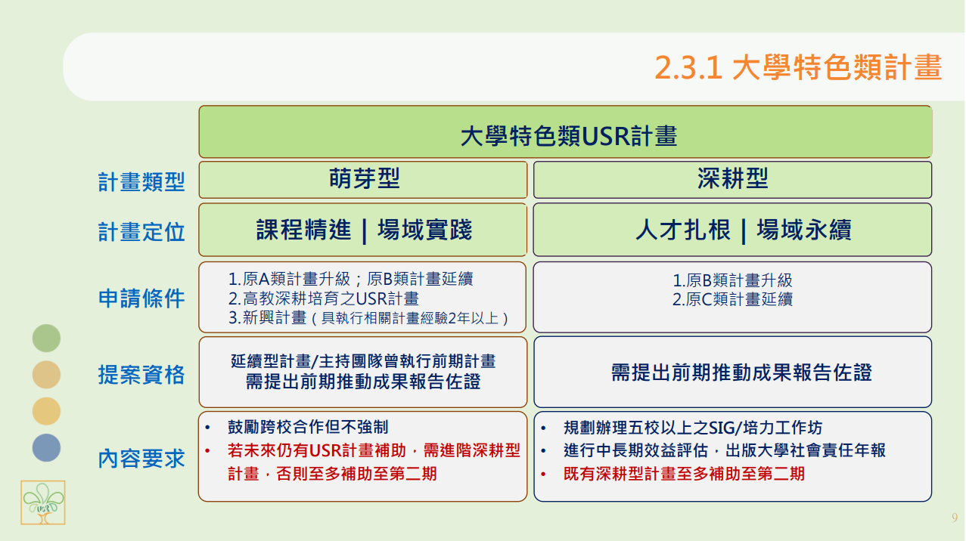
第三期
第三期
註：A類為種子型計畫；B類為萌芽型計畫；C類為深耕型計畫

Slide 11
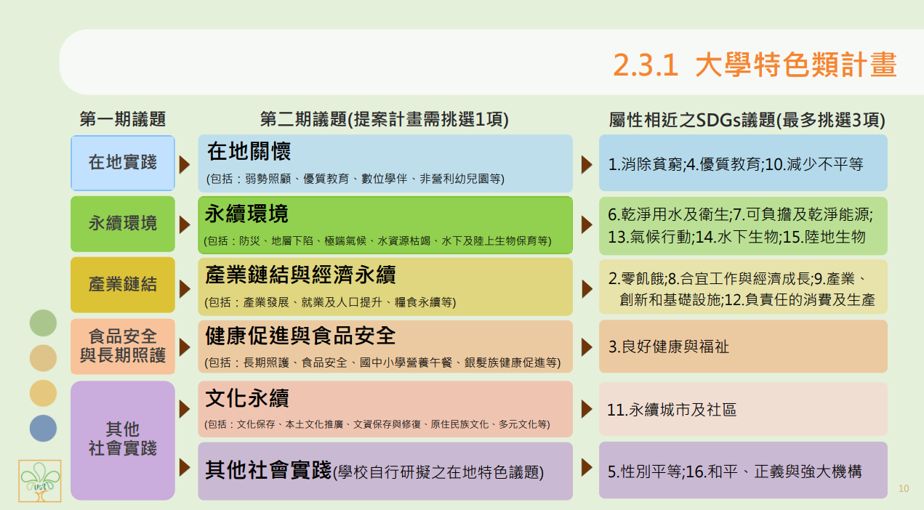

Slide 12
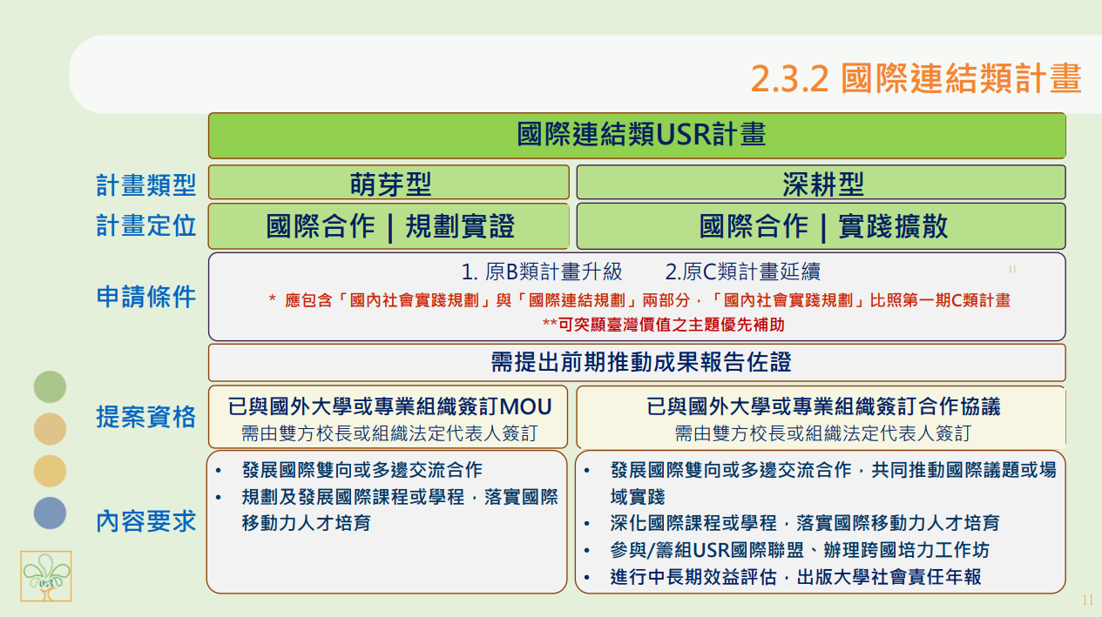
註：A類為種子型計畫；B類為萌芽型計畫；C類為深耕型計畫

Slide 13
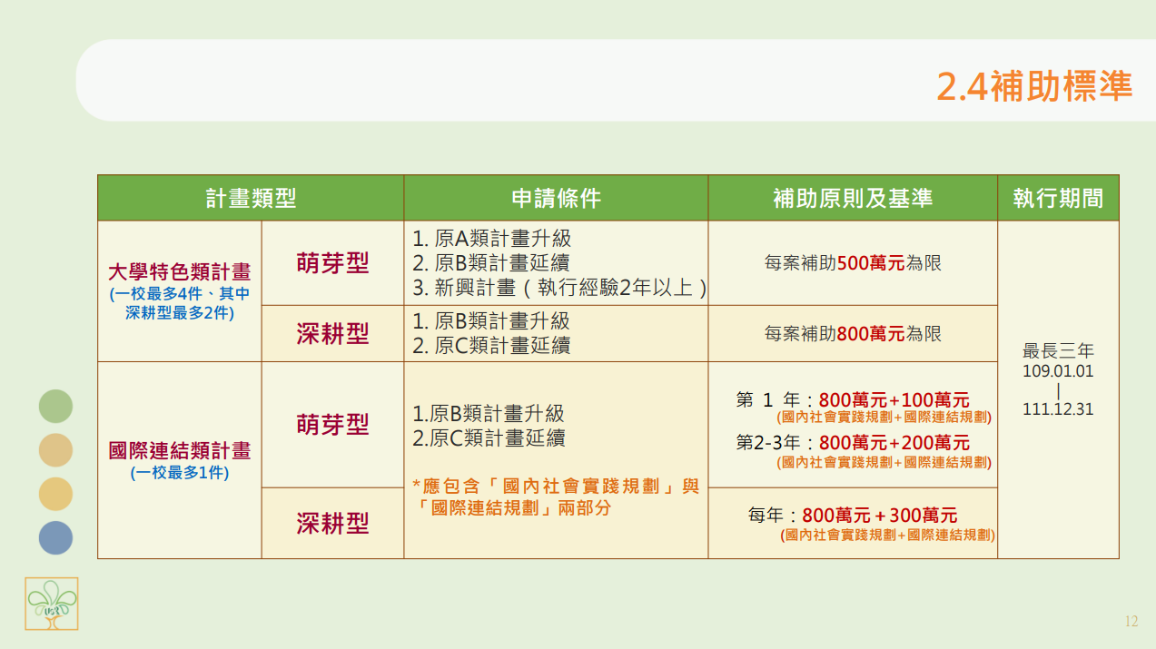
112.01.01
∣
114.12.31

Slide 14

2.4.1經費編列及支用原則
本計畫得編列人事費（包括計畫主持人、共同主持人(人事費編列同協同主持人)、協同主持人、專案教學人員、專案經理、專任助理、兼任助理或教學助理費），編列額度如下：
相關推動計畫所需之業務費及雜費或其他特殊所需推動經費項目，須報教育部核准後得編列及支用。
深耕型大學特色計畫與國際連結類計畫可能涉及之空間活化與再利用等規劃執行，得視計畫需求編列資本門項目，報教育部核准後得編列及支用。
萌芽型大學特色計畫以不超過補助經費之百分之六十為原則。
深耕型大學特色計畫與國際連結類計畫以不超過補助經費之百分之五十為原則。
計畫主持人、共同主持人或協同主持人如由學校校長或副校長擔任，則不得支領相關主持費用。

Slide 15
2.4.1經費編列及支用原則
因應本要點推動事項聘用之專兼任人員及助理等編制外專案計畫工作人員之待遇，依下列規定辦理：
若獲教育部補助計畫，學校得於補助經費內編列國外差旅費或國際合作費用。
專任人員：專案教學人員、專案經理及專案助理等專任人員，由學校依聘任需求自訂標準核支。
兼任人員：應依科技部補助專題研究計畫兼任助理費用支給標準表核支。
本要點所增聘專任人員人事費用應包括勞、健保費、勞退基金（離職儲金）。
大學特色類計畫：若編列國外差旅費（不超過補助經費6%），應敍明相關規劃：出國地點、出國活動或交流事項、預估天數、預估人數等。
國際連結類計畫：若編列國際合作費用（不超過補助經費15%），應敍明相關規劃：（1）國外活動：出國地點、出國活動或交流事項、預估天數、預估人數等。（2）邀請國外學者專家來臺：來臺參與活動事項、邀請對象、來臺天數等；可擇一規劃或兩項皆規劃。

Slide 16
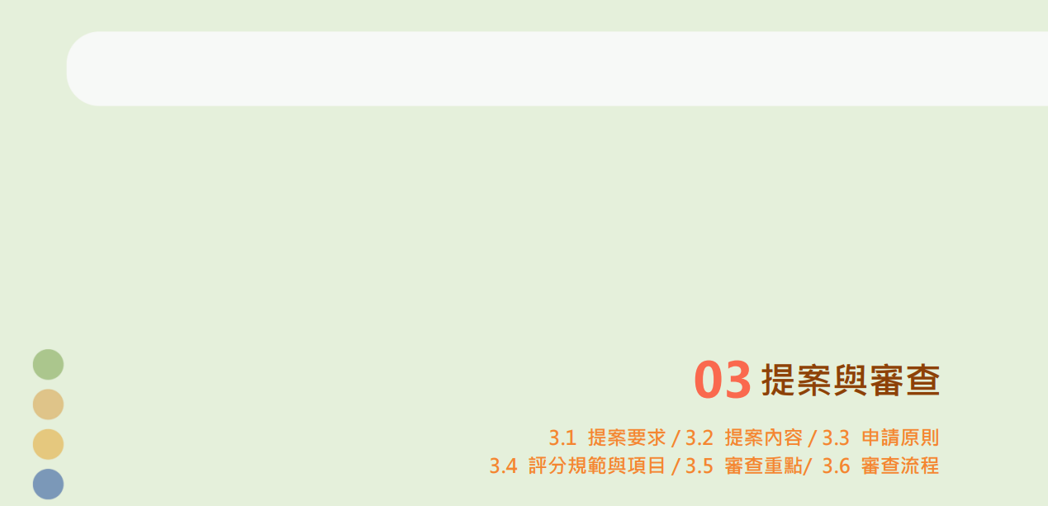
3.1 申請須知/ 3.2評分規範及項目/ 3.3審查重點

Slide 17
3.1 申請須知
USR各類型計畫內容，應提出三年期之執行工作規劃及經費需求，如經審查通過，經費採分年核定補助。
計畫主持人：同一教師至多擔任1件計畫主持人、共同主持人或協同主持人。
申請計畫內容若有與執行中或曾執行之政府補助計畫的主題與內容有高度相似者，不予受理；惟第二期執行之USR計畫，在符合本期規範下，得提出延續性或升級性計畫之申請。
如為第二期計畫之延續型計畫、升級計畫或新興計畫主持團隊成員之一曾主持或協同主持過第一期計畫(超過一件者，自行擇一計畫)，應提出截至111年9月30日之第二期計畫執行成果報告。
延續性計畫定義：原計畫團隊主持人/協同主持人至少1人應該擔任延續性計畫之主持人或共同主持人，且計畫名稱、主題、場域應有延續性且高度重疊，但可以有所調整，以符合滾動式檢討或PDCA模式。
升級性計畫定義：原計畫升級至更深化之計畫規模，例如：第二期萌芽類計畫升級為深耕類計畫。

Slide 18
3.1 申請須知
4.個案計畫提案資料申請頁數說明如下：
萌芽型計畫：
計畫內文：限20頁(不含封面、計畫資料表)
附錄(本期計畫補充資料)：限20頁。
附件(第二期 109-111年 計畫成果報告書)：本文限20頁、附錄限20頁。
深耕型計畫：
計畫內文：限30頁(不含封面、計畫資料表)
附錄(本期計畫補充資料)：限20頁。
附件(第二期 109-111年 計畫成果報告書)：本文限20頁、附錄限20頁。
國際連結類：
計畫內文：限30頁(不含封面、計畫資料表)
附錄(本期計畫補充資料)：限20頁。
附件(第二期 109-111年 計畫成果報告書)：本文限20頁、附錄限20頁。

Slide 19
3.1 申請須知
徵件流程：
【第一階段】
計畫徵件
(1-2月)
校內徵選 資格審查
公告審查結果
(4月上旬)
書面審查
(3月)
於111年2月25日截止徵件
聘請校外專業委員進行審查
【第二階段】
自由參與USR相關活動
(4-5月)
深化計畫內容
(6-7月)
提案
(9月)
可自由參加本處舉辦之USR相關活動(參訪、工作坊、社群)。

Slide 20
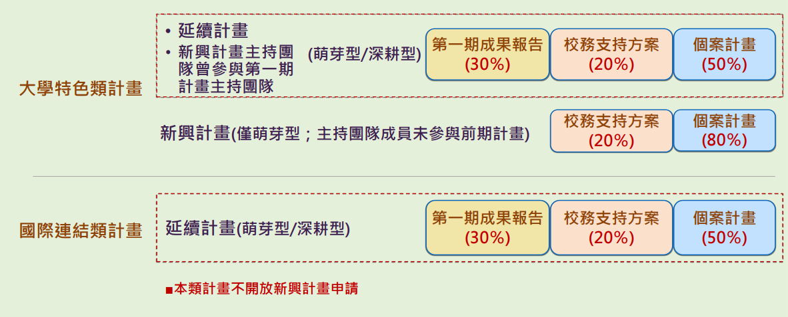
3.2 評分規範及項目

Slide 21
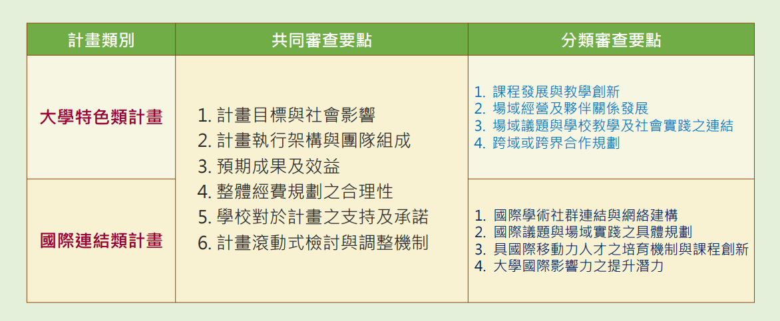
3.3 審查重點

